Slide 1
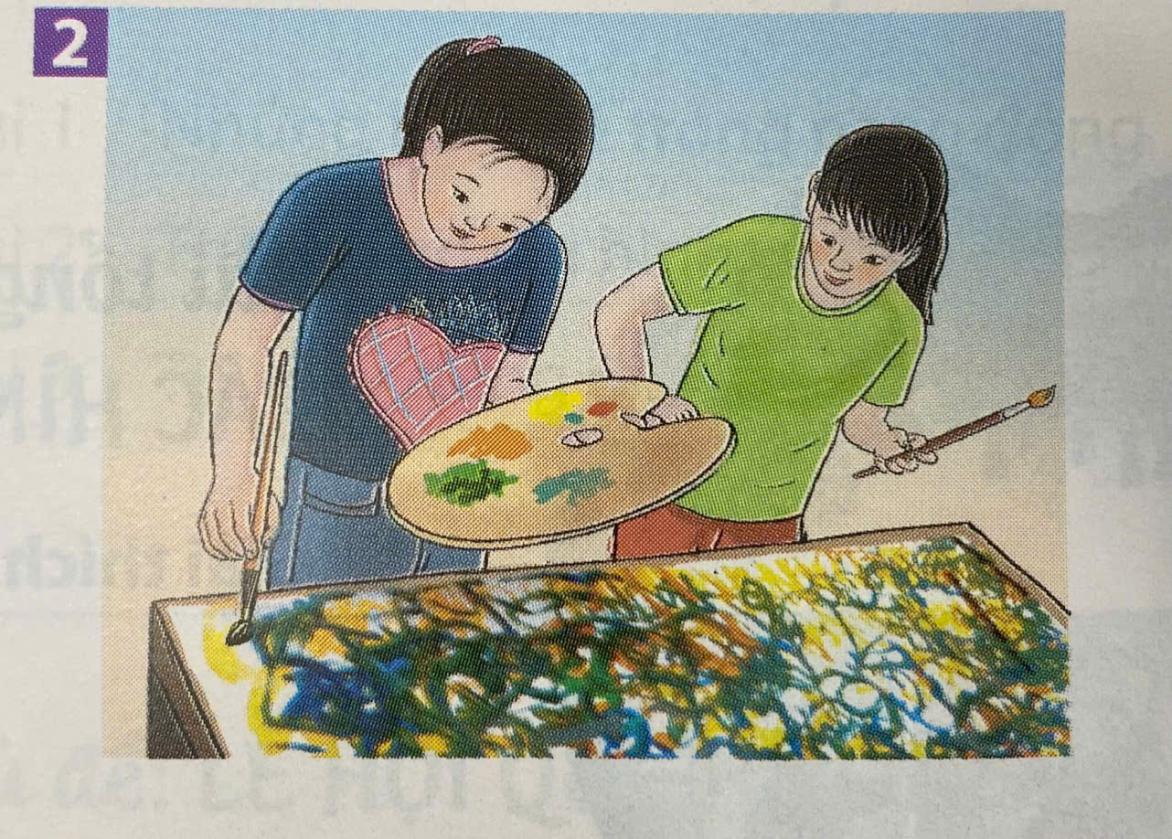
Tiết 1: Bài 1 TRANH VẼ THEO GIAI ĐIỆU ÂM NHẠC (Tiết 1)
Chủ đề:
BIỂU CẢM CỦA SẮC MÀU

Slide 2

- Chỉ ra được sự biểu cảm của chấm, nét,màu trong tranh
Tiết 1: Bài 1 TRANH VẼ THEO GIAI ĐIỆU ÂM NHẠC (Tiết 1)
YÊU CẦU CẦN ĐẠT
- Tạo được bức tranh tưởng tượng từ giai điệu âm nhạc
- Cảm nhận được sự tương tác giữa âm nhạc và hội họa

Slide 3
II. Cách tạo bức tranh từ mảng màu yêu thích.
Tiết 1: Bài 1 TRANH VẼ THEO GIAI ĐIỆU ÂM NHẠC (Tiết 1)
CẤU TRÚC BÀI HỌC
I. Trải nghiệm vẽ tranh theo nhạc.
III. Tạo bức tranh từ mảng màu có sẵn.
IV. Trưng bày sản phẩm và chia sẻ.
V. Tìm hiểu tranh trừu tượng của họa sĩ.

Slide 4

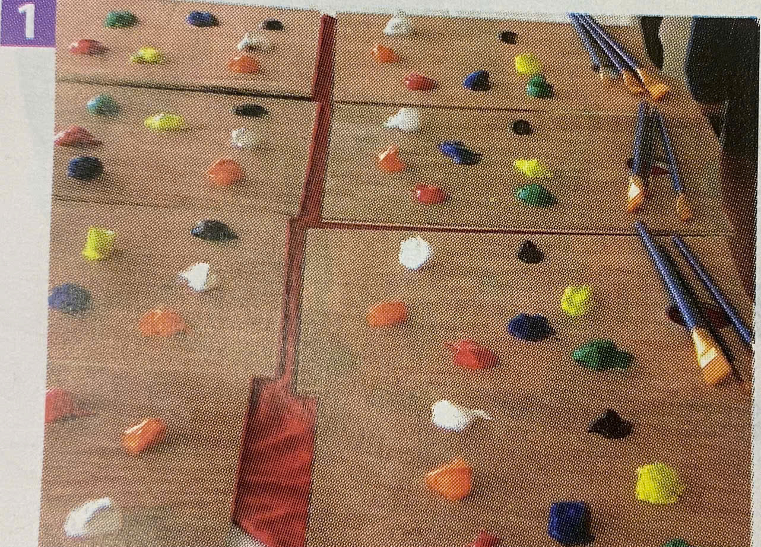
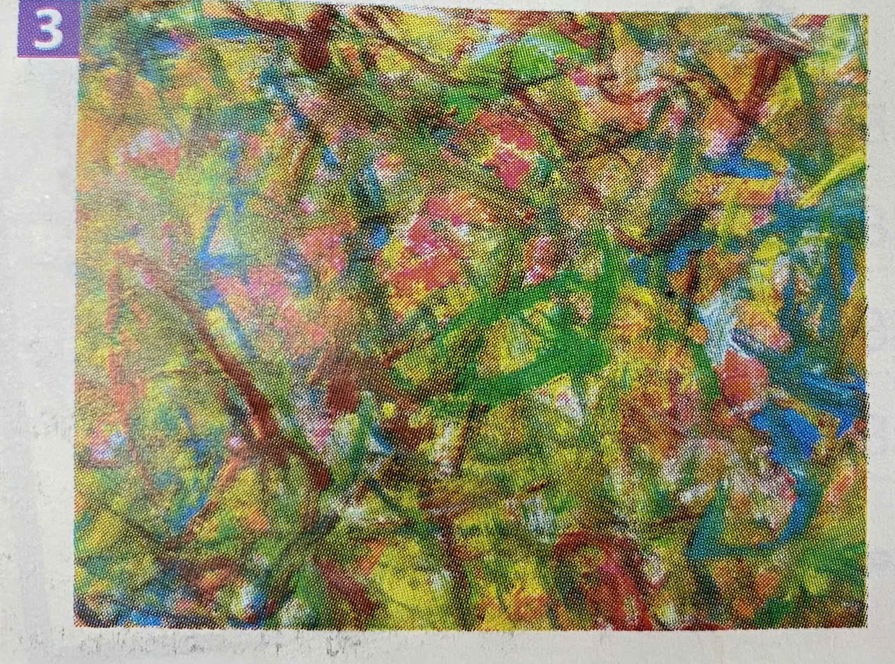
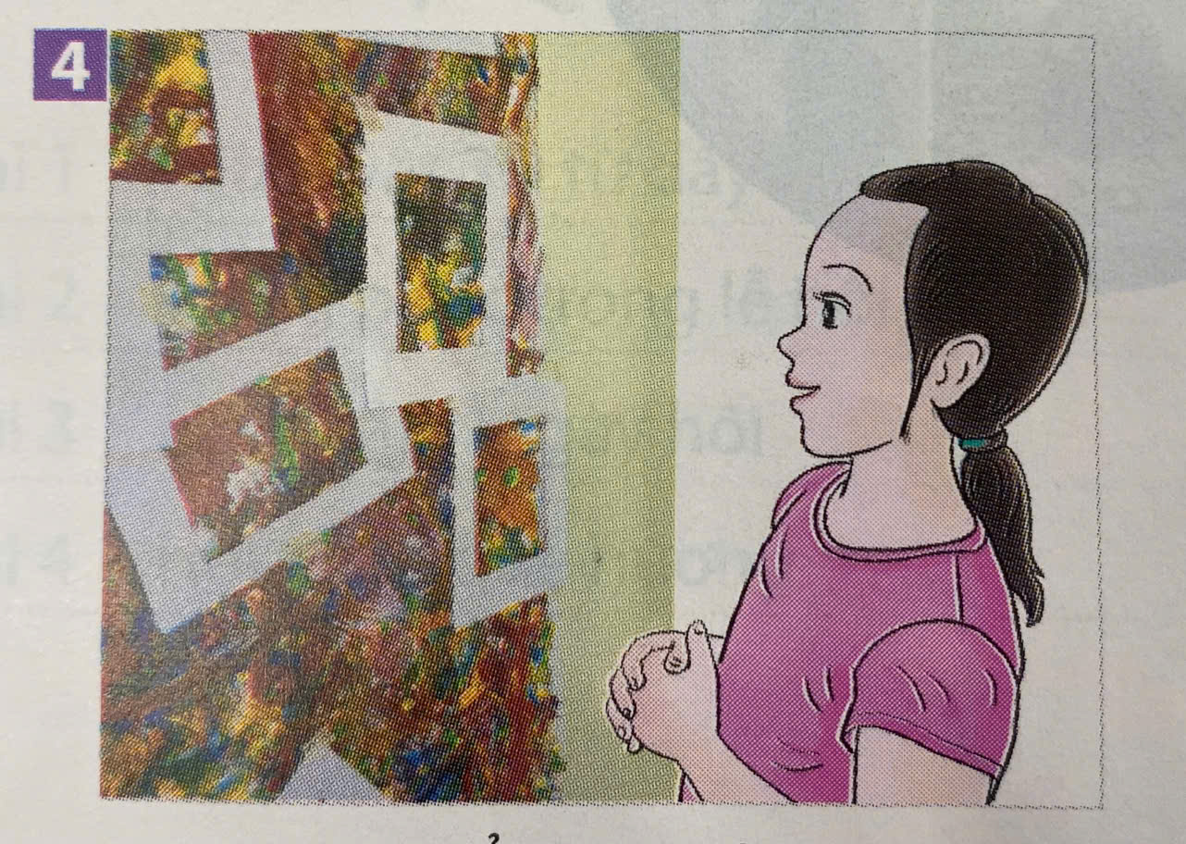
Tiết 1: Bài 1 TRANH VẼ THEO GIAI ĐIỆU ÂM NHẠC (Tiết 1)
I. Trải nghiệm vẽ tranh theo nhạc.
- Nghe nhạc, vận động theo giai điệu, tiết tấu của bản nhạc và di chuyển bút theo giai điệu quanh tờ giấy
- Chấm màu và di chuyển bút thay đổi theo tiết tấu âm nhạc

Slide 5

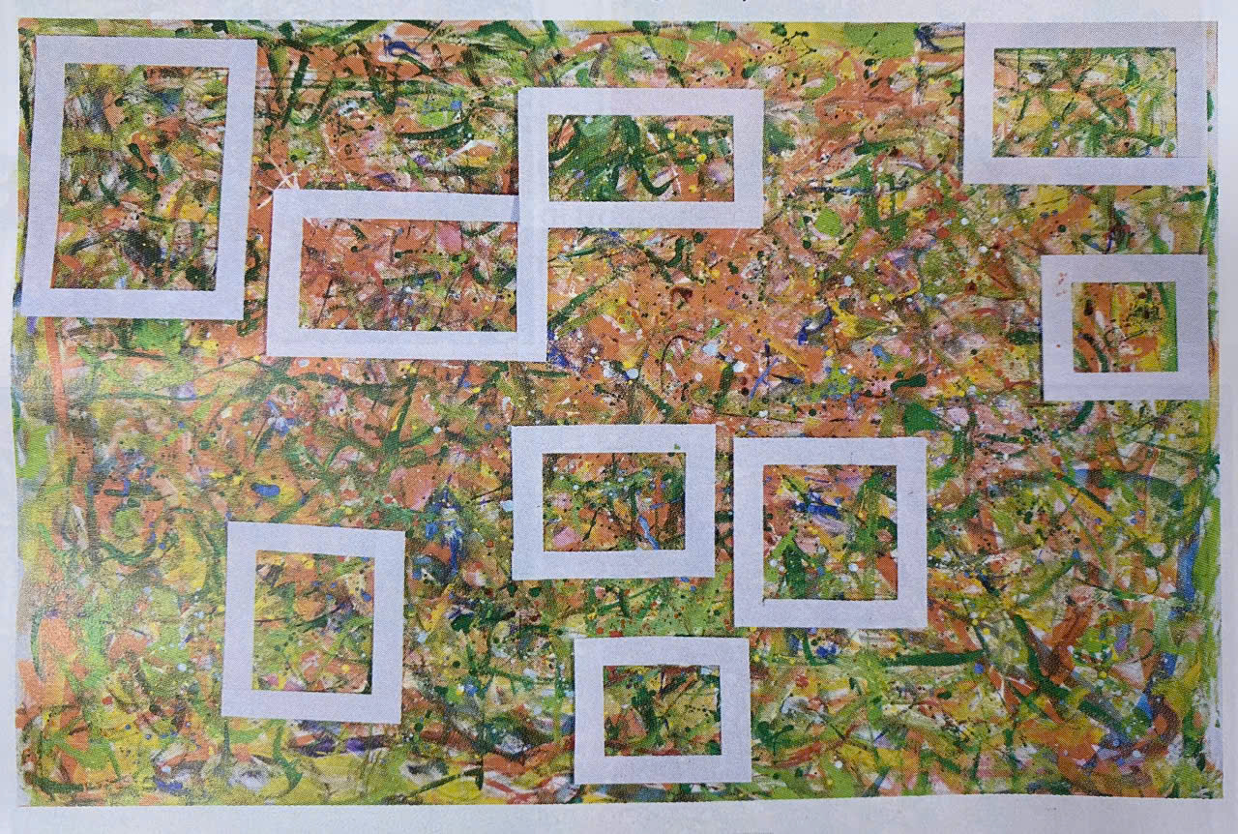
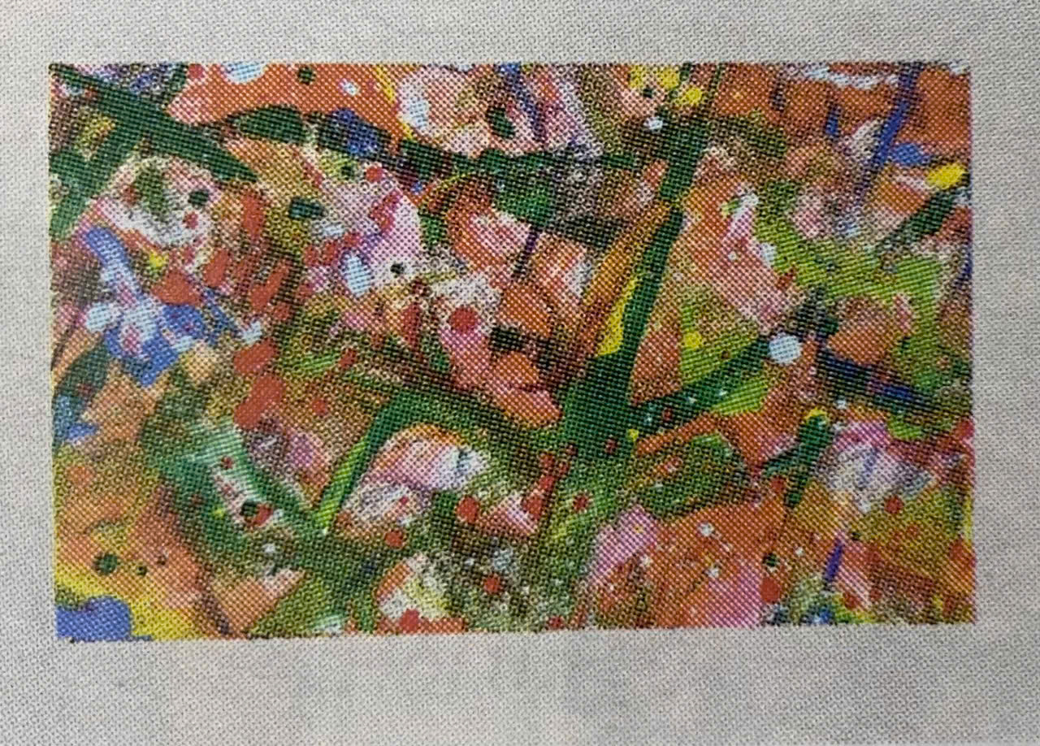
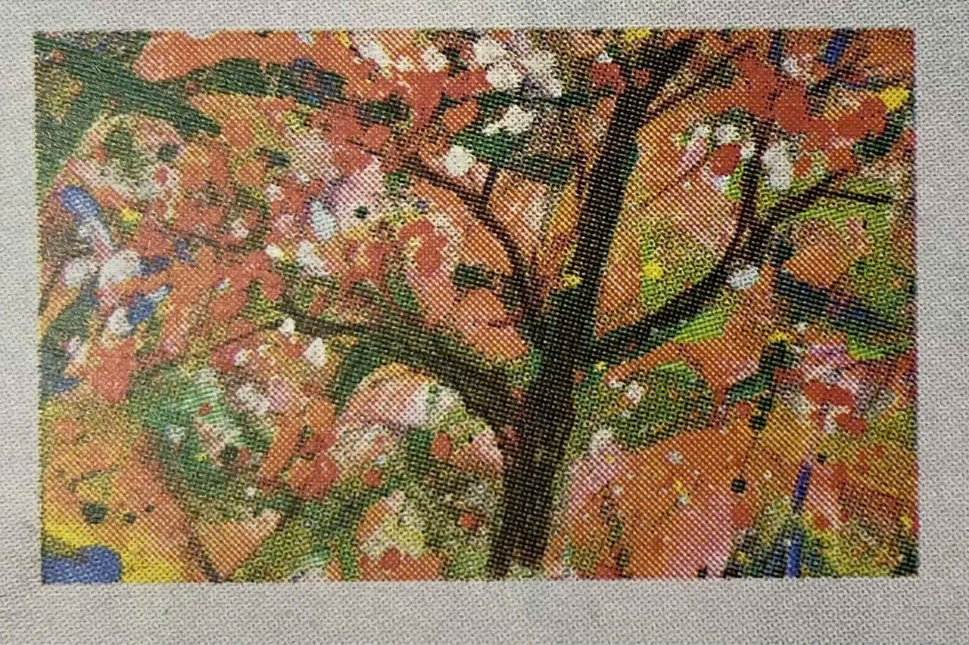
Tiết 1: Bài 1 TRANH VẼ THEO GIAI ĐIỆU ÂM NHẠC (Tiết 1)
II. Cách tạo bức tranh từ mảng màu yêu thích.
Bước 1:
Bước 2:
Bước 3:
Cắt dời mảng màu đã chọn
Sử dụng khung giấy xác định mảng màu yêu thích
Vẽ them (chấm, nét, màu) để làm rõ hình tượng trong bức tranh

Slide 6

Tiết 1: Bài 1 TRANH VẼ THEO GIAI ĐIỆU ÂM NHẠC (Tiết 1)
II. Cách tạo bức tranh từ mảng màu yêu thích.
Bước 1:
Bước 2:
Bước 3:
Ghi nhớ: Vẽ tranh theo nhạc là cách thể hiện cảm xúc, giai điệu, tiết tấu của âm thanh bằng đường nét, màu sắc, nhịp điệu của các chấm màu, nét, màu…

Slide 7
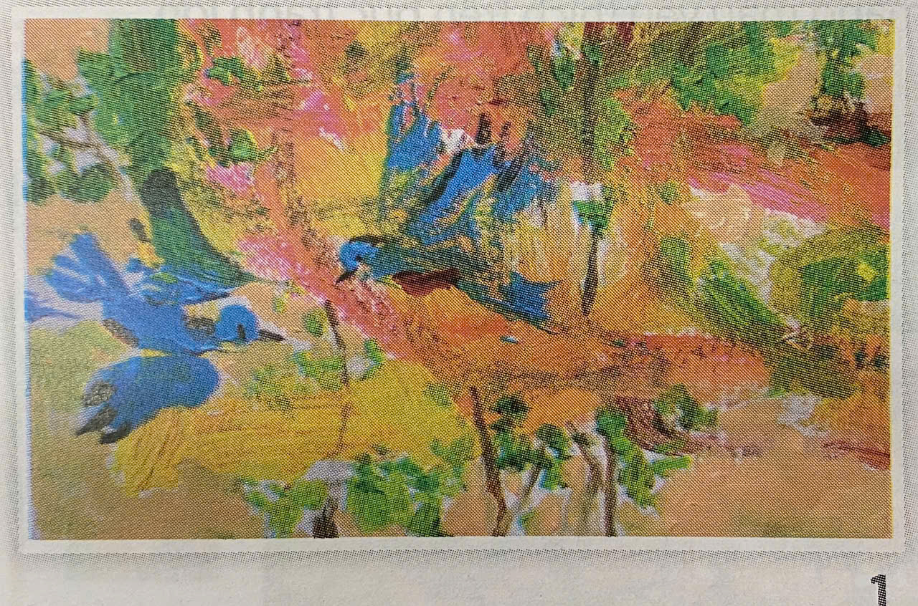
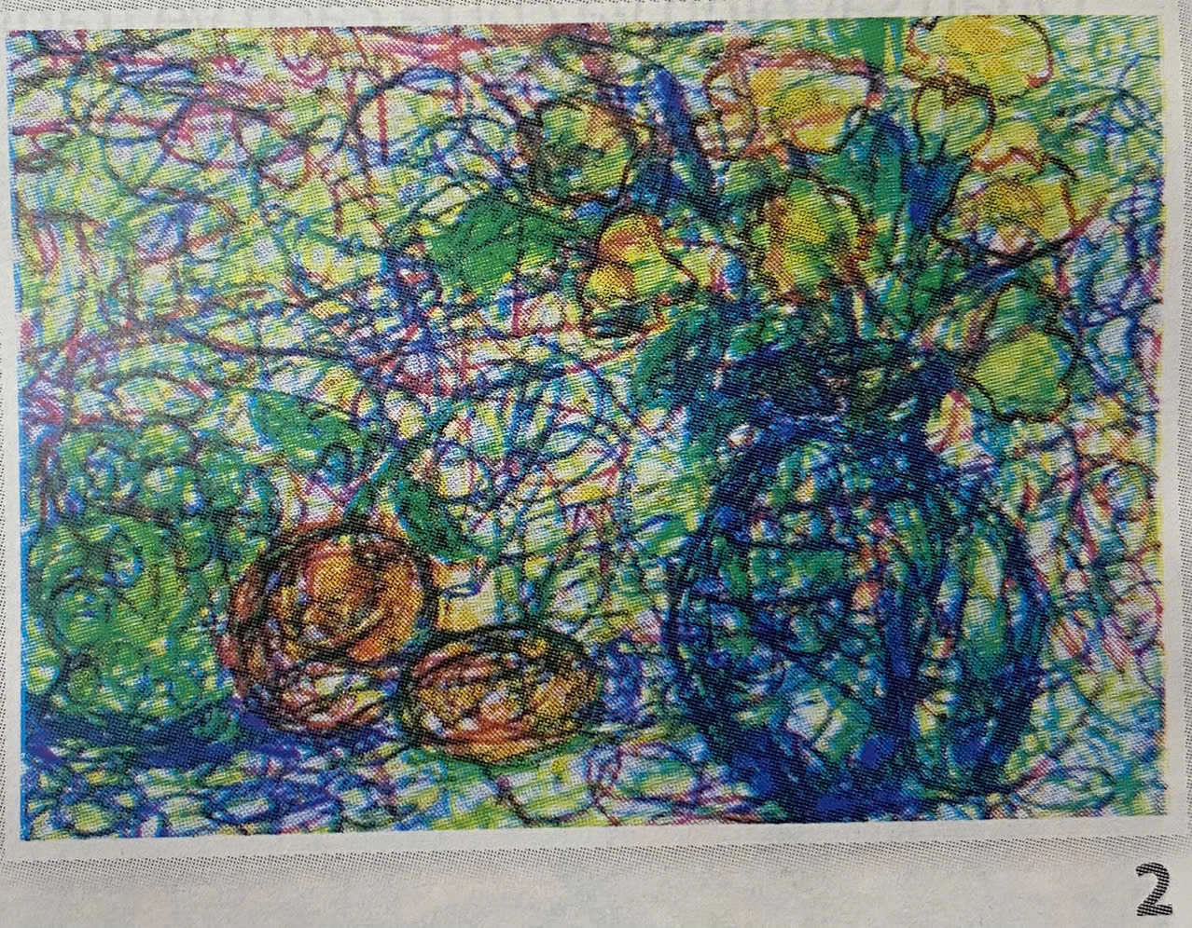
Tiết 1: Bài 1 TRANH VẼ THEO GIAI ĐIỆU ÂM NHẠC (Tiết 1)
III. Tạo bức tranh từ mảng màu có sẵn.
Bài tập: Em hãy tạo bức gtranh từ mảng màu có sẵn trong mảng màu vẽ theo giai điệu âm nhạc

Slide 8

Tiết 1: Bài 1 TRANH VẼ THEO GIAI ĐIỆU ÂM NHẠC (Tiết 1)
TỔNG KẾT
Bước 1:
Sử dụng khung giấy xác định mảng màu yêu thích
Bước 2:
Cắt dời mảng màu đã chọn
Bước 3:
Vẽ them (chấm, nét, màu) để làm rõ hình tượng trong bức tranh
Không nên vẽ thêm quá nhiều chấm, nét, màu để giữ lại những cảm xúc ban đầu của bức tranh

